Slide 1
Opbouw na lage B+ 8 vs8
Doeltrap
  Te zoeken ruimte
  Diepgang
  Breedte
Aantal spelers
9 veldspelers
1 doelman

Slide 2










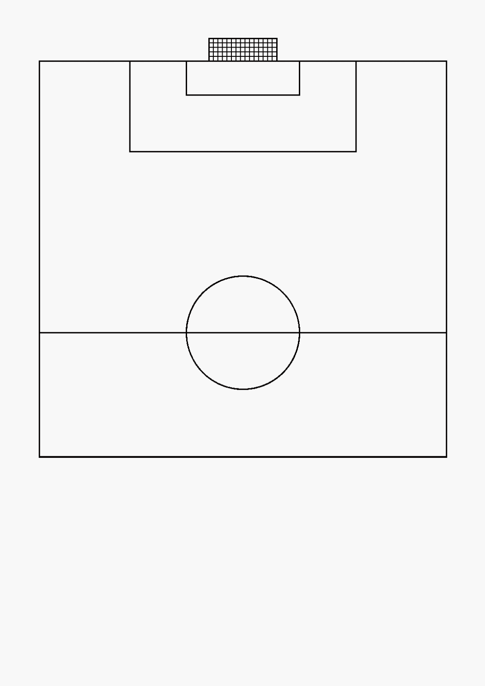

















































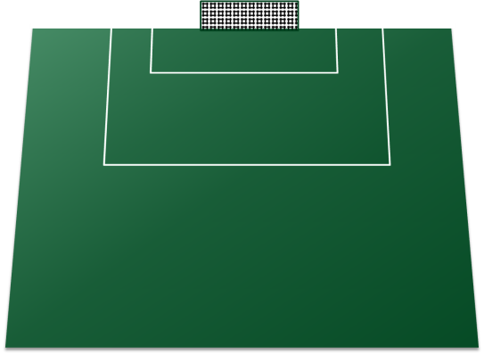










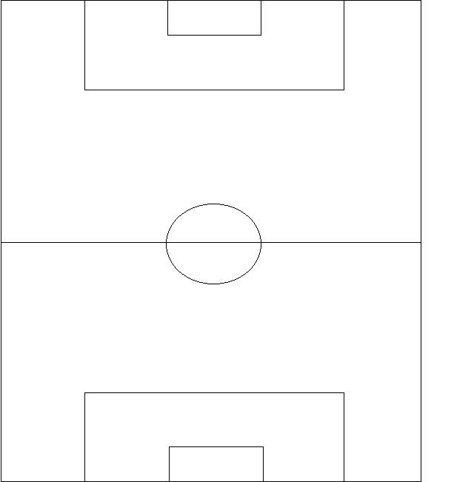























































































































































































Slide 3
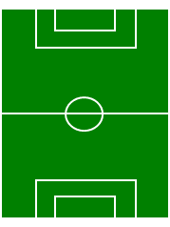
Posities
Keeper 1
Centrale verdediger 3
Re en Li vleugelverdediger 2 en 5
Middenvelder 10
Re en Li vleugelaanvaller 7 en 11
Spits 9

Slide 4
Algemeen principe
Behoud de snelheid in de tegenaanval bij B+ zodat de tegenploeg niet in organisatie kan komen!
Probeer linies over te slaan: beperkt aantal passen.
Dribbel enkel op snelheid en voorwaarts indien er geen snellere optie bestaat.

Slide 5
Ruimte in de rug van de verdediging creëren.
Kaatsende aanvallers met een lopende derde man zijn moeilijker te verdedigen.
Een aanval is gemakkelijker op een grote ruimte: zo is 1 vs 1 gemakkelijker dan veel vs veel.
Met minder aanvallen maakt de ruimte niet alleen groter maar behoud ook een grotere restverdeding.
Kaatsende aanvallers doen een medespeler met het gezicht naar de aanval in balbezit komen.
Kaatsende aanvallers spelen uit het duel en hebben een snellere balbehandeling. Dit kan rust voor de aanvaller brengen.

Slide 6
Opbouw via vrije FV.
Poort naar FA is TOE.
FV is dan dikwijls de eerste vrije man.
Eerste balaanname naar binnen doen: OVERTAL creëren en meer keuzen hebben!
Noodzaak dan tot:
Juist uitzakken van 10
Poort openhouden van FA
Meerdere keuzen

Slide 7
Opbouw via vrije FV.
Poort naar FA is TOE.
FV is dan dikwijls de eerste vrije man.
Eerste balaanname naar binnen doen: OVERTAL creëren en meer keuzen hebben!
Noodzaak dan tot:
Juist uitzakken van 10
wil bal op verste voet
geen trechterlopen
Poort openhouden van FA
Meerdere keuzen

Slide 8
Opbouw via vrije FV.
Poort naar FA is TOE.
FV is dan dikwijls de eerste vrije man.
Eerste balaanname naar binnen doen: OVERTAL creëren en meer keuzen hebben!
Noodzaak dan tot:
Juist uitzakken van 10
wil bal op verste voet
geen trechterlopen
Poort openhouden van FA
Meerdere keuzen:
10, 2 poorten, 9, zelf actie

Slide 9
Opbouw via vrije FA.
Poort naar FA is OPEN.
Overslaan van een linie zo mogelijk.
Kaats waardoor de aangespeelde speler met het gezicht naar aanval staat.
Juist uitzakken van 10
Poort openhouden van andere FA
Lopende FV
Meerdere keuzen

Slide 10
TRAININGSVORMEN OP DIT THEMA
Passvorm als opwarmingsvorm
Passvorm als afwerkvorm

Slide 11
TRAININGSVORMEN OP DIT THEMA
SITUATIE: FV KOMT IN BALBEZIT
Passvorm als opwarmingsvorm
Passvorm als afwerkvorm

Slide 12
Opbouw via vrije FV.
Poort naar FA is TOE.
FV is dan dikwijls de eerste vrije man.
Eerste balaanname naar binnen doen: OVERTAL creëren en meer keuzen hebben!
Noodzaak dan tot:
Juist uitzakken van 10
Poort openhouden van FA
Meerdere keuzen

Slide 13
Opbouw via vrije FV.
Poort naar FA is TOE.
FV is dan dikwijls de eerste vrije man.
Eerste balaanname naar binnen doen: OVERTAL creëren en meer keuzen hebben!
Noodzaak dan tot:
Juist uitzakken van 10
wil bal op verste voet
geen trechterlopen
Poort openhouden van FA
Meerdere keuzen

Slide 14
Opbouw via vrije FV.
Poort naar FA is TOE.
FV is dan dikwijls de eerste vrije man.
Eerste balaanname naar binnen doen: OVERTAL creëren en meer keuzen hebben!
Noodzaak dan tot:
Juist uitzakken van 10
wil bal op verste voet
geen trechterlopen
Poort openhouden van FA
Meerdere keuzen:
10, 2 poorten, 9, zelf actie

Slide 15
Passvorm 1
9-12 spelers
Back terkt passlijn open en wordt aangespeeld.
9 komt in, kaats op 10. 10 speelt in op lopende 7.
Spiegelbeeld andere richting.
Doorschuiven: bal volgen.
Coaching: beweging na afspelen van de bal, juist doordraaien.

Slide 16
Passvorm 2
8-12 spelers
Back terkt passlijn open en wordt aangespeeld.
9 komt in, kaats op 7.
Spiegelbeeld andere richting.
Doorschuiven: bal volgen.
Coaching: beweging na afspelen van de bal, juist doordraaien.

Slide 17
Passvorm 3
7-12 spelers
Back terkt passlijn open en wordt aangespeeld.
9 komt in, kaats op 7.
Spiegelbeeld andere richting.
Doorschuiven: bal volgen.
Coaching: beweging na afspelen van de bal, juist doordraaien.

Slide 18
Deze passvormen kunnen met twee ballen uitgevoerd worden in tegengestelde richting bij voldoende spelers.

Slide 19
Moeilijkere passvorm
10 spelers
Back terkt passlijn open.
9 komt in, kaats op 3.
3 speelt in op lopende flank.
Flank speelt in op diepgaande 10.
Spiegelbeeld andere richting.
Doorschuiven: 3, 2, 7, 9, 10 en spiegelbeeld.
Coaching: beweging na afspelen van de bal, juist doordraaien, positiewissel.

Slide 20
Afwerkvorm 1a
2 ploegen van 5-6 spelers
Back terkt passlijn open en wordt aangespeeld.
9 komt in, kaats op 10. 10 speelt in op lopende 7 die afwerkt in 2 tijden.
Spiegelbeeld andere kant.
Doorschuiven: bal volgen.
Coaching: beweging na afspelen van de bal, juist doordraaien.

Slide 21
Afwerkvorm 1b
2 ploegen van 5-6 spelers
Back terkt passlijn open en wordt aangespeeld.
9 komt in, kaats op 10. 10 speelt in op lopende 7 die correct voorzet op 9.
Spiegelbeeld andere kant.
Doorschuiven: bal volgen.
Coaching: beweging na afspelen van de bal, juist doordraaien.

Slide 22
Afwerkvorm 1c
2 ploegen van 6 spelers
Back terkt passlijn open en wordt aangespeeld.
9 komt in, kaats op 10. 10 speelt in op lopende 7 die correct voorzet op 11.
Spiegelbeeld andere kant.
Doorschuiven: bal volgen.
Coaching: beweging na afspelen van de bal, juist doordraaien.

Slide 23
Afwerkvorm 1d
2 ploegen van 6 spelers
Back terkt passlijn open en wordt aangespeeld.
9 komt in, kaats op 10. 10 speelt in op lopende 7 die correct voorzet op 11 met 9 als lopende zot.
Spiegelbeeld andere kant.
Doorschuiven: bal volgen, 9 wordt 11.
Coaching: beweging na afspelen van de bal, juist doordraaien.

Slide 24
Afwerkvorm 2a
2 ploegen van 4-6 spelers
Back terkt passlijn open en wordt aangespeeld.
9 komt in, kaats op 7 die afwerkt in 2 tijden.
Spiegelbeeld andere richting.
Doorschuiven: bal volgen.
Coaching: beweging na afspelen van de bal, juist doordraaien.

Slide 25
Afwerkvorm 2b
2 ploegen van 5-6 spelers
Back terkt passlijn open en wordt aangespeeld.
9 komt in, kaats op 7 die correct voorzet op 11.
Spiegelbeeld andere richting.
Doorschuiven: bal volgen.
Coaching: beweging na afspelen van de bal, juist doordraaien.

Slide 26
Afwerkvorm 2c
2 ploegen van 5-6 spelers
Back terkt passlijn open en wordt aangespeeld.
9 komt in, kaats op 7 die correct voorzet op 10.
Spiegelbeeld andere richting.
Doorschuiven: bal volgen.
Coaching: beweging na afspelen van de bal, juist doordraaien.

Slide 27
Afwerkvorm 2d
2 ploegen van 6 spelers
Back terkt passlijn open en wordt aangespeeld.
9 komt in, kaats op 7 die correct voorzet op 11 met lopende 10 als zot.
Spiegelbeeld andere richting.
Doorschuiven: bal volgen, 10 wordt 11.
Coaching: beweging na afspelen van de bal, juist doordraaien.

Slide 28
Afwerkvorm 3a
2 ploegen van 4-6 spelers
Back terkt passlijn open en wordt aangespeeld.
11 komt in, kaats op 7 die afwerkt in 2 tijden.
Spiegelbeeld andere richting.
Doorschuiven: bal volgen.
Coaching: beweging na afspelen van de bal, juist doordraaien.

Slide 29
Afwerkvorm 3b
2 ploegen van 5-6 spelers
Back terkt passlijn open en wordt aangespeeld.
11 komt in, kaats op 7 die voorzet op 9.
Spiegelbeeld andere richting.
Doorschuiven: bal volgen.
Coaching: beweging na afspelen van de bal, juist doordraaien.

Slide 30
Afwerkvorm 3c
2 ploegen van 5-6 spelers
Back terkt passlijn open en wordt aangespeeld.
11 komt in, kaats op 7 die voorzet op 5.
Spiegelbeeld andere richting.
Doorschuiven: bal volgen.
Coaching: beweging na afspelen van de bal, juist doordraaien.

Slide 31
Afwerkvorm 3d
2 ploegen van 6 spelers
Back terkt passlijn open en wordt aangespeeld.
11 komt in, kaats op 7 die voorzet op 5 met 9 als lopende zot.
Spiegelbeeld andere richting.
Doorschuiven: bal volgen, 9 wordt 5.
Coaching: beweging na afspelen van de bal, juist doordraaien.

Slide 32
Moeilijkere afwerkvorm
5-6 spelers
Back terkt passlijn open.
9 komt in, kaats op 3.
3 speelt in op lopende flank.
Flank speelt in op diepgaande 10.
Spiegelbeeld andere richting.
Doorschuiven: 3, 2, 7, 9, 10
Coaching: herkennen van gemaakte ruimte.

Slide 33
TRAININGSVORMEN OP DIT THEMA
SITUATIE: FA KOMT IN BALBEZIT
Passvorm als opwarmingsvorm
Passvorm als afwerkvorm

Slide 34
Opbouw via vrije FA.
Poort naar FA is OPEN.
Overslaan van een linie zo mogelijk.
Kaats waardoor de aangespeelde speler met het gezicht naar aanval staat.
Juist uitzakken van 10
Poort openhouden van andere FA
Lopende FV
Meerdere keuzen

Slide 35
Passvorm
7-12 spelers
Doorschuiven: bal volgen.
Coaching: doordraaien en inspelen op juiste voet.

Slide 36
Passvorm 2
8-12 spelers
Back terkt passlijn open op flank.
Flank komt in, kaats op 10.
10 speelt in op lopende back.
Spiegelbeeld andere richting.
Doorschuiven: richting ingespeelde bal.
Coaching: beweging na afspelen van de bal, juist doordraaien.

Slide 37
Deze passvormen kunnen met twee ballen uitgevoerd worden in tegengestelde richting bij voldoende spelers.

Slide 38
Afwerkvorm 1a
2 ploegen van 3-6 spelers
Doorschuiven: bal volgen.
Coaching: doordraaien en inspelen op juiste voet. Afwerken in twee tijden.

Slide 39
Afwerkvorm 1b
2 ploegen van 4-6 spelers
Doorschuiven: bal volgen.
Coaching: doordraaien en inspelen op juiste voet. Correcte voorzet.

Slide 40
Afwerkvorm 1c
2 ploegen van 5-6 spelers
Doorschuiven: bal volgen.
Coaching: doordraaien en inspelen op juiste voet. 9 is lopende zot. Correcte voorzet.

Slide 41
Afwerkvorm 2a
2 ploegen van 4-6 spelers
Doorschuiven: bal volgen.
Coaching: doordraaien en inspelen op juiste voet. Afwerken in twee tijden.

Slide 42
Afwerkvorm 2b
2 ploegen van 5-6 spelers
Doorschuiven: bal volgen.
Coaching: doordraaien en inspelen op juiste voet. Correcte voorzet.

Slide 43
Afwerkvorm 2c
2 ploegen van 5-6 spelers
Doorschuiven: bal volgen.
Coaching: doordraaien en inspelen op juiste voet. Correcte voorzet.

Slide 44
Afwerkvorm 2d
2 ploegen van 6 spelers
Doorschuiven: bal volgen, 9 wordt 5.
Coaching: doordraaien en inspelen op juiste voet. 9 is lopende zot. Correcte voorzet.

Slide 45
Afwerkvorm 2e
2 ploegen van 5-6 spelers
Doorschuiven: bal volgen, 9 wordt 10.
Coaching: doordraaien en inspelen op juiste voet. 9 is lopende zot. Correcte voorzet.

Slide 46
Aandachtspunten coaching in deze oefeningen:
Doordraaien door steeds naar de bal te blijven kijken met het aangezicht richting de aanval.
Balaanname op de verste voet.
FA houden poorten open om een balaanname naar binnen te kunnen doen.
FV overlapt als FA naar binnen komt.
De voorzetten in deze oefeningen vertrekken vanop de achterlijn, tussen doel en hoekschopvlag en gaan haaks naar binnen naar de tweede zone.
De eerste zone wordt soms belopen waardoor de CV van de tegenpartij wordt meegetrokken en ruimte in de tweede zone ontstaat.

